Slide 1
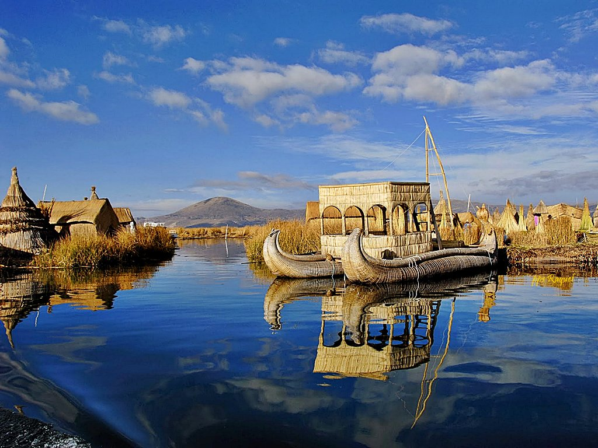





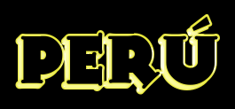

Tema musical: El cóndor pasa
Interpreta : Savia Andina
Esta es una creación de Raquel

Slide 2
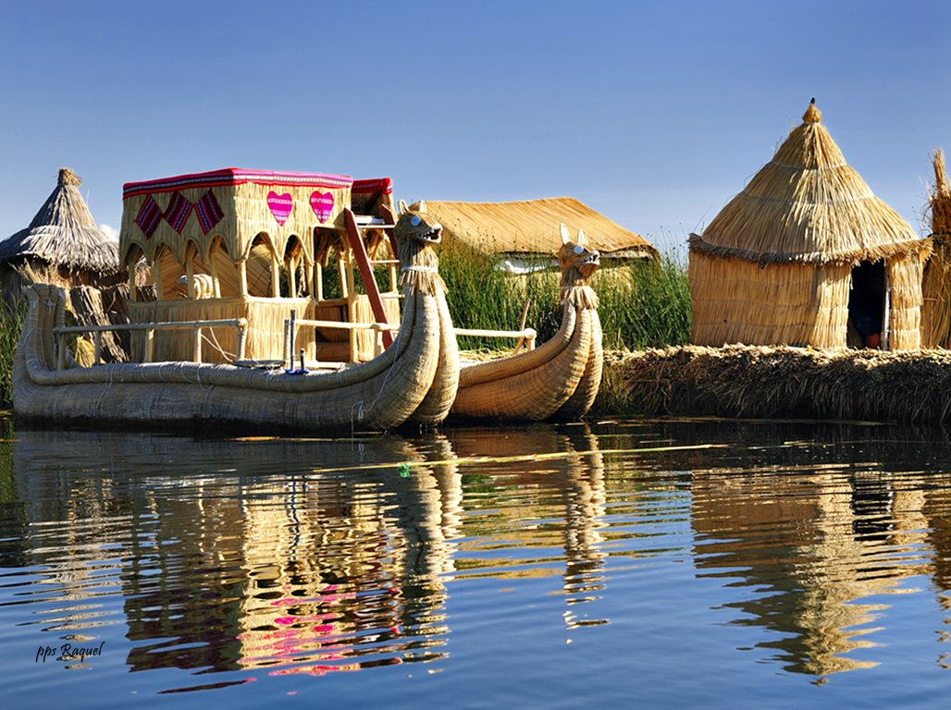

Slide 3
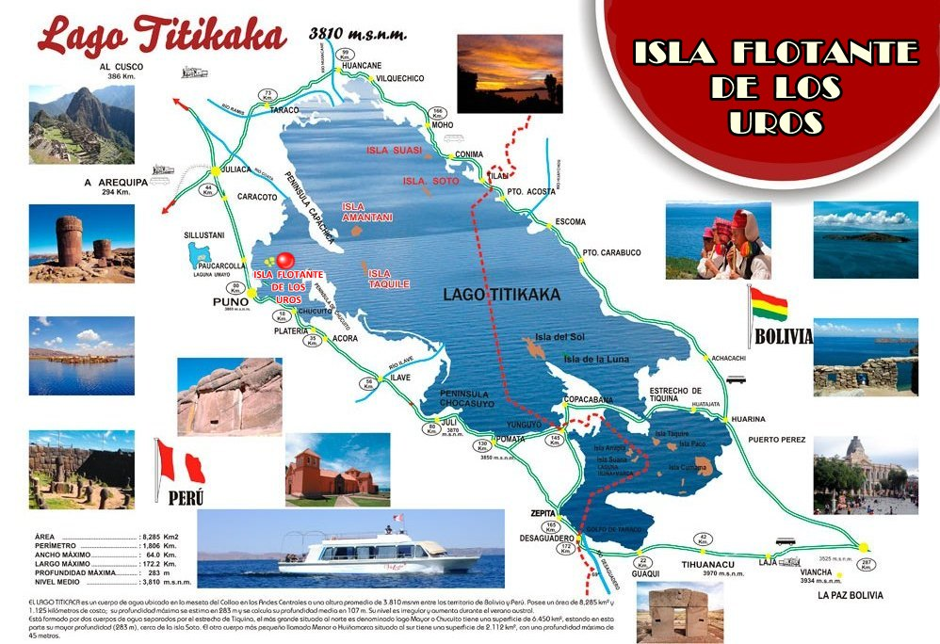
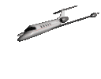


Slide 4
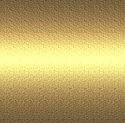
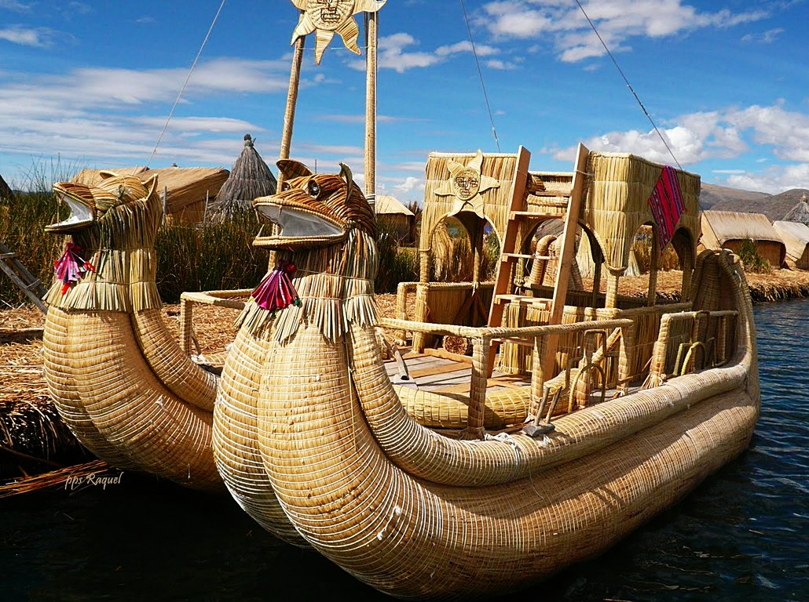
Las islas flotantes de los uros son un grupo de islas artificiales hechas de totora construidas en el lago Titicaca. Sus habitantes son los uros, un pueblo ancestral que actualmente se distribuye en la meseta del Collao y que en el Perú habitan en las islas flotantes ubicadas en la bahía de Puno.
La subsistencia en las islas flotantes se basa en una cultura ligada al lago y a la totora que brota del fondo del lago.
La construcción de estas islas se hace tejiendo las totoras en las zonas en donde crece más tupidamente, formando una capa natural a la que los uros denominan khili; sobre esta capa construyen sus viviendas, también de una malla tejida de totora a la que denominan estera. Cada vivienda es de una sola habitación y cocinan al aire libre para evitar incendios.
Las iglesias, escuelas y locales comunales suelen llevar techo de calamina. En las islas también construyen corrales para criar chanchos, cuyes y aves de corral.

Slide 5
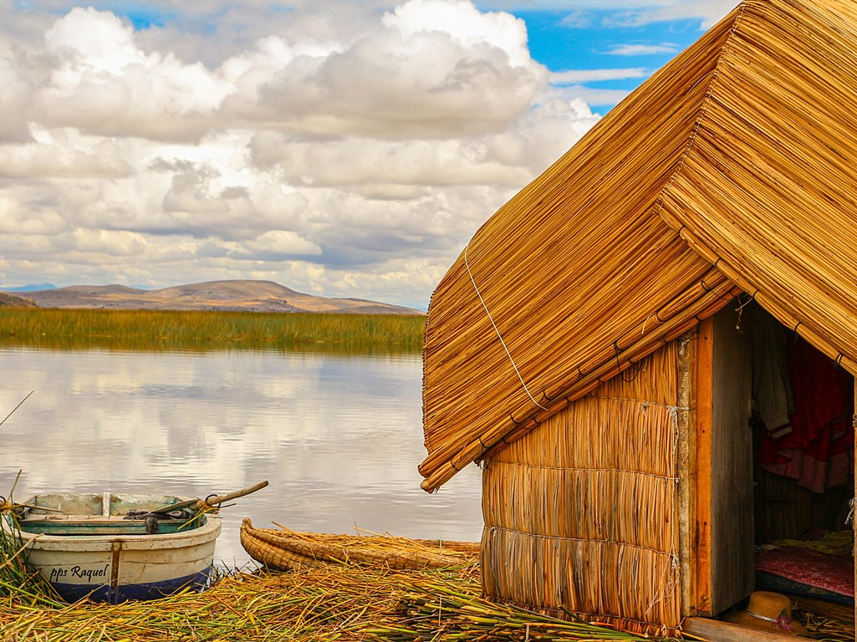

Slide 6
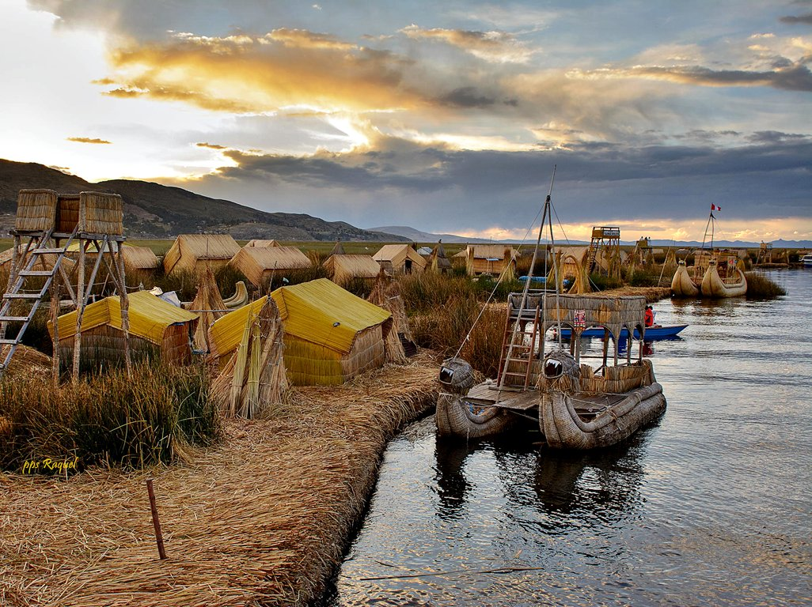

Slide 7
En el Perú existen más de 20 islas de la etnia uro chulluni, el número de familias que ocupan una isla es bastante variable, en general oscila entre tres y diez. Entre las principales islas, a comienzos del siglo XXI se destacan: Tupiri, Santa María, Tribuna, Toranipata, Chumi, Paraíso, Kapi, Titino, Tinajero y Negrone.
Las islas flotantes de UROS están ubicadas dentro de la bahía del lago Titicaca a solo 14 km de distancia de la ciudad (20 a 30 minutos de navegación). Se cree que los UROS fueron uno de los mas antiguos grupos étnicos que poblaron la región del altiplano andino. Su sobrevivencia dependía de sus habilidades como pescadores y cazadores de aves. Este grupo prefería mantenerse aislado de las civilizaciones en tierra firme.

Slide 8
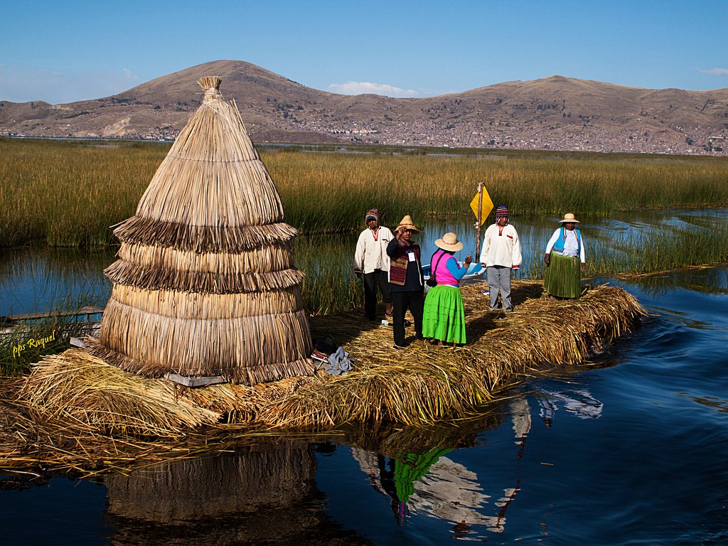

Slide 9
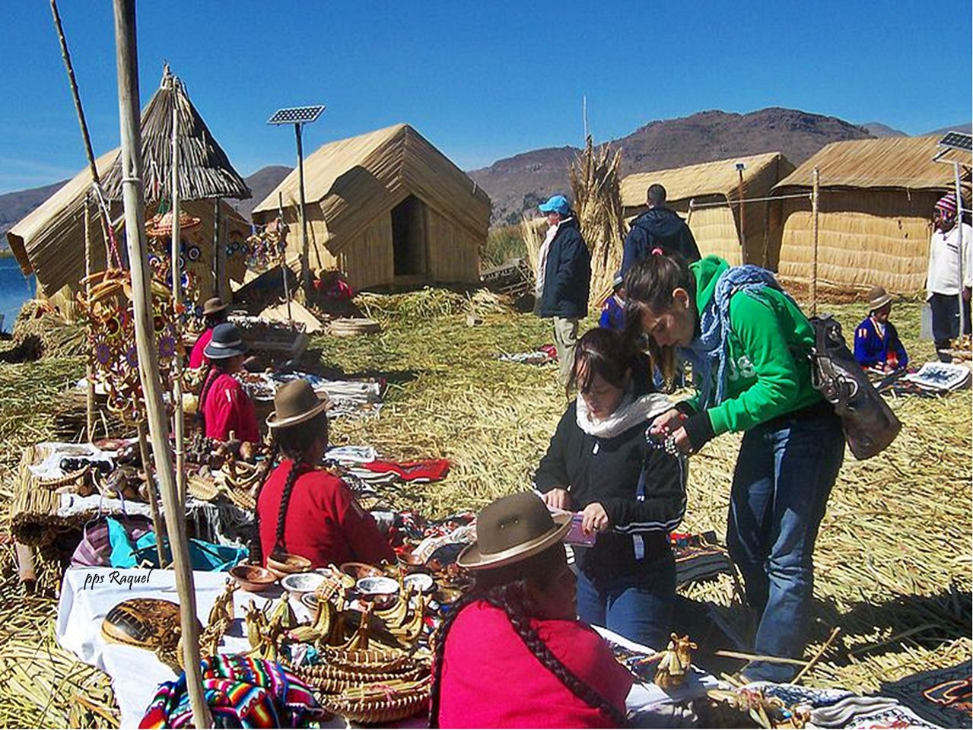

Slide 10
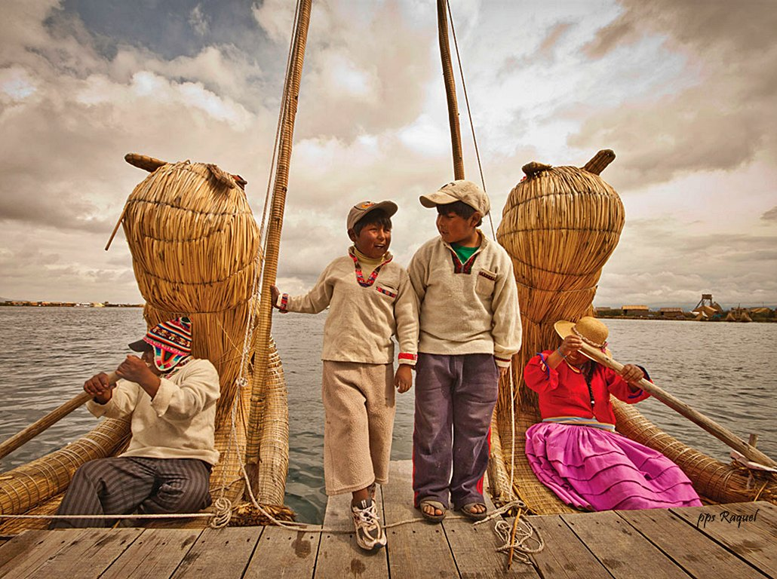

Slide 11
La busca de aislamiento tal vez fue la causa por la que optaron vivir navegando en balsas de totora y de una manera primitiva. Cuando los cronistas españoles encontraron a los UROS, a finales del siglo XVI, los UROS aun vivían en el lago en pequeñas balsas que utilizaban como casas flotantes, no vestían mucha ropa, llevaban cabelleras largas. Fue solo hasta el principios de los 60s cuando los UROS comenzaron a construir pequeñas islas artificiales de totora para construir refugios. Hoy día los juncos o totora siguen siendo un material vital para los UROS. La totora se come y es fuente de yodo, con la totora se construyen las balsas para la pesca, se construyen las casas, se alimentan los animales y se usa para hacer fuego para cocinar
Aun cuando muchos autores establecen que el grupo étnico de los Uros se ha extinguido, un estudio reciente de la estructura genética de los Quechua y Aymara del lago Titicaca ha encontrado que los UROS de hoy preservan todavía una parte del gene original de sus ancestros.

Slide 12
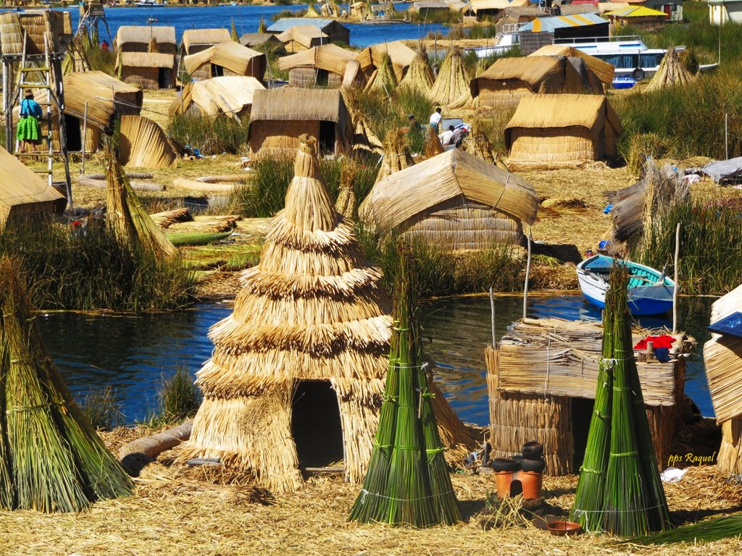

Slide 13
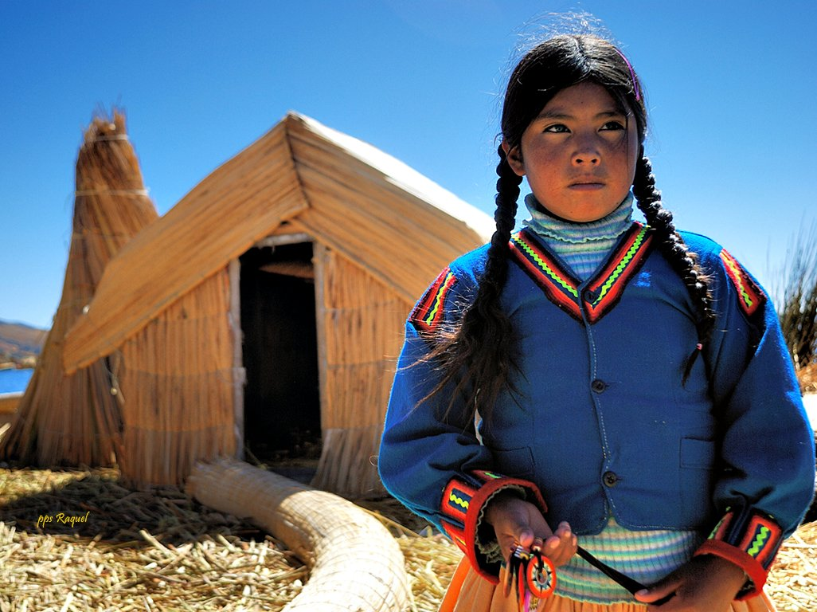


Slide 14
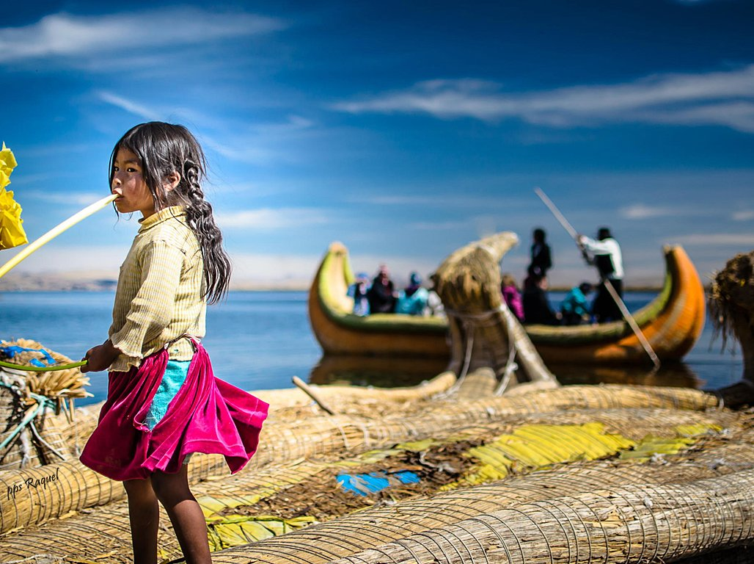


Slide 15
Hoy gracias a los Uros que aún viven en estas islas, podemos imaginar y apreciar la forma de vida de un grupo étnico tan antiguo. Estos Uros de las islas luchan por un futuro mejor para sus hijos. El Clásico ha contribuido mucho a su economía y muchos de ellos están invirtiendo en la educación de sus hijos. Sin el Clásico, la gente Uro no tendría muchas oportunidades para progresar. Los jóvenes van a colegios primarios y secundarios en Puno, algunos van a la universidad y unos cuantos son guías de Clásico multilingües. Con mas educación es probable que las siguientes generaciones ya no regresen a vivir a las “islas flotantes”.
La travesía hacia las isla de los Uros se realiza en embarcaciones relativamente cómodas que parten del puerto que se encuentra en las orillas del lago en la ciudad de Puno, el pasaje tiene un costo de diez nuevos soles y realmente vale la pena invertirlos.

Slide 16
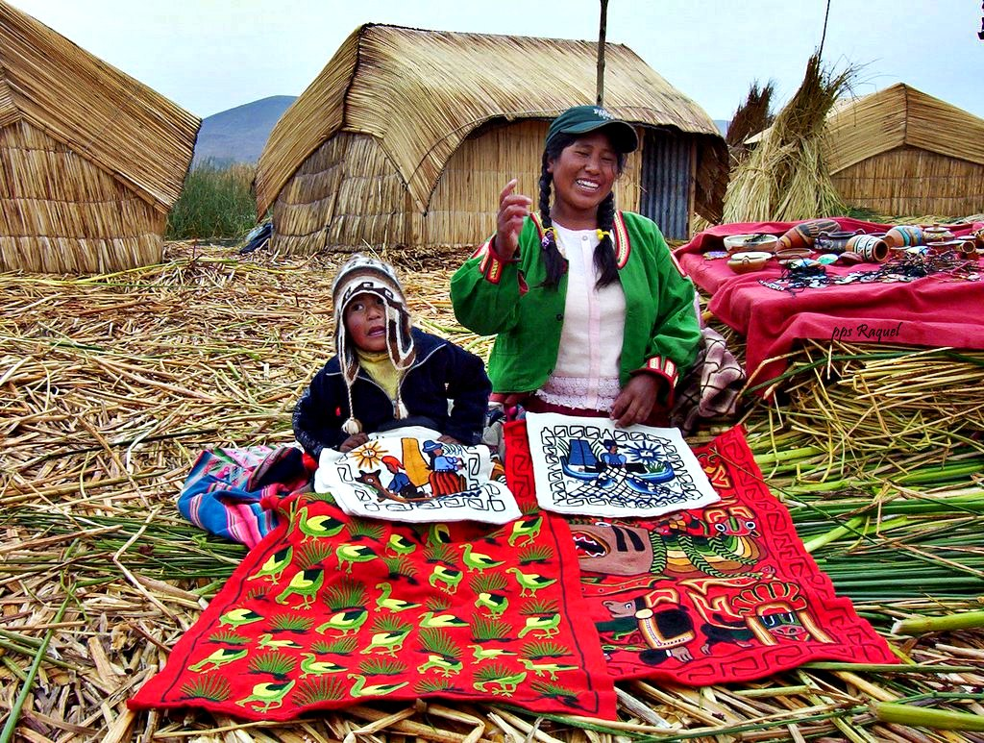

Slide 17
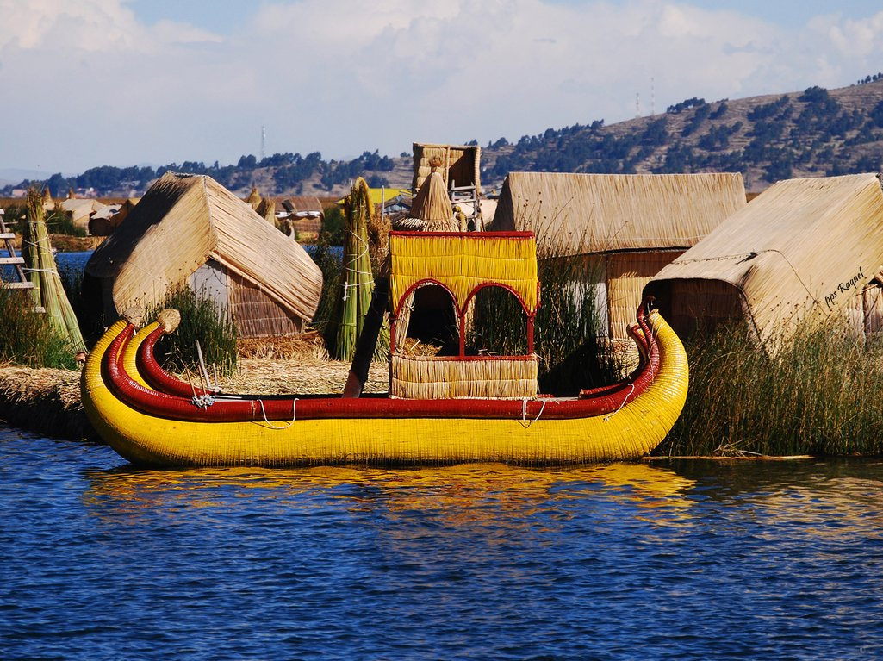

Slide 18
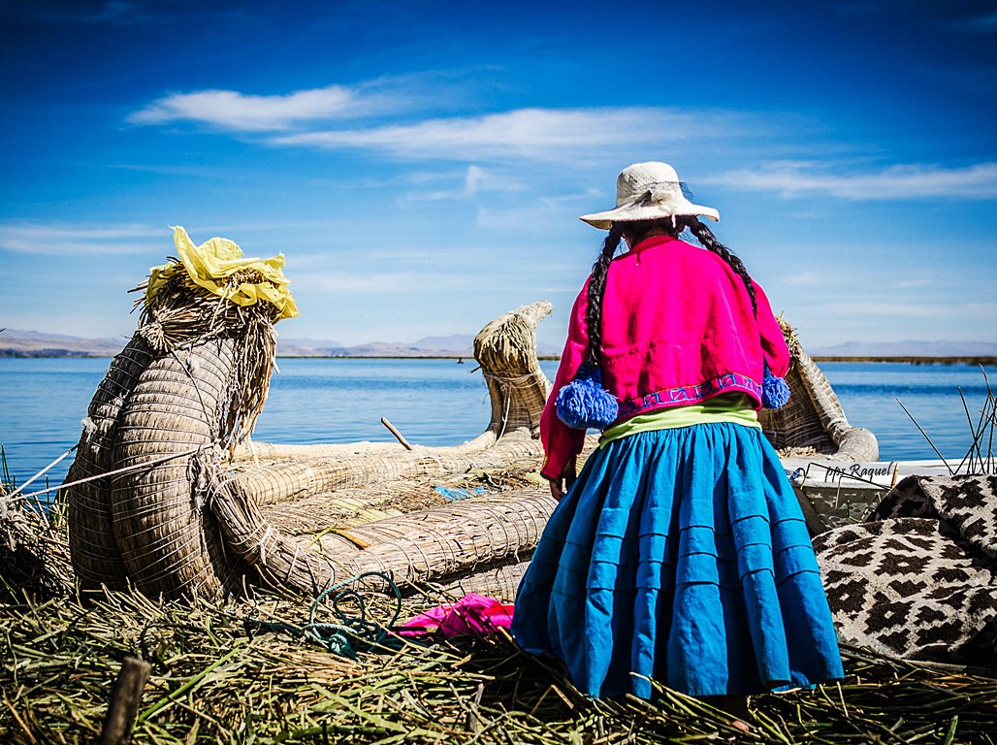

Slide 19
La excursión completa hasta la isla de los Uros es de aproximadamente 2 horas de travesía, 2 horas que transcurren en un lago tranquilo y que invita a la meditación.En la fotografía se pueden apreciar algunas plantas de totora que crecen en el lago y que son fuente integral de sustento para los pobladores de las islas, porque a la par que constituyen la fuente básica de alimentación, al cortarlas y colgarlas al sol para que se deshidraten, pasan a ser esparcidas uniformemente en la superficie de la isla y con ello a ser parte integrante de la misma; este es el sistema de mantenimiento que tienen los Uros para perennizar la existencia de su habitat artificial. Aunque parezca mentira, el hecho que la isla sea flotante, implica necesariamente un sistema de anclaje al fondo del lago, asimismo implica que la totora que se encuentra más profunda se vaya descomponiendo a lo largo del tiempo y por acción del agua, razón por la cual es necesaria su periódica renovación; por acción de la descomposición, al excavar en la superficie de la isla se encuentra aunque parezca mentira, un terreno fértil y propicio para la agricultura en pequeña escala.

Slide 20
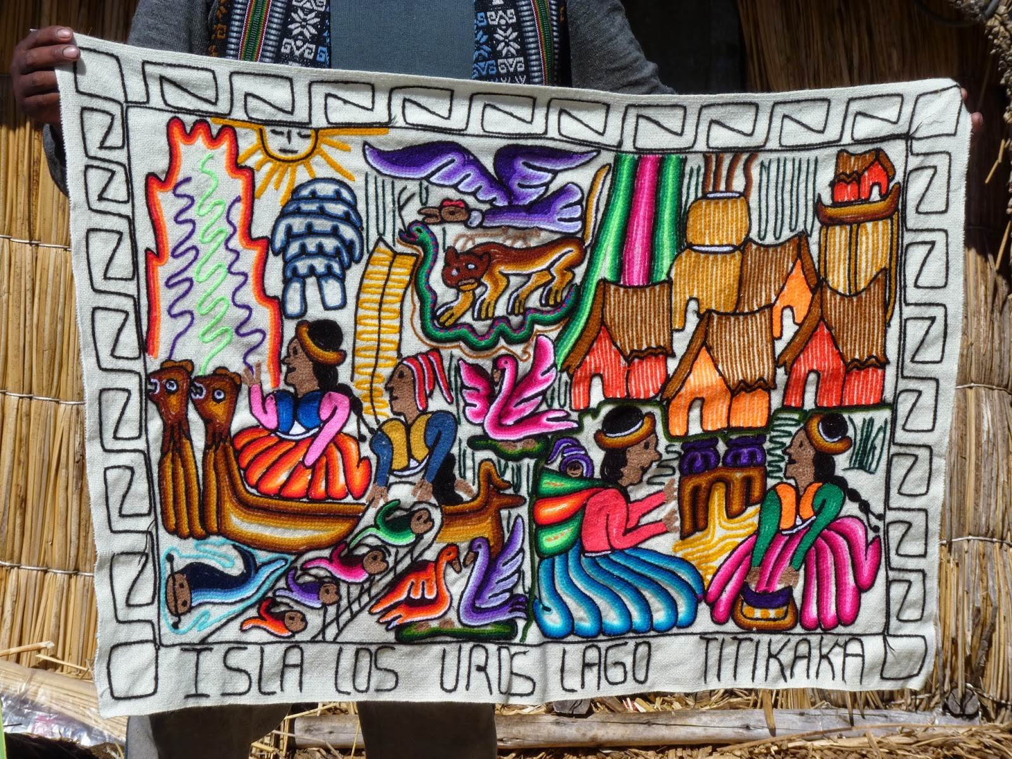

Slide 21
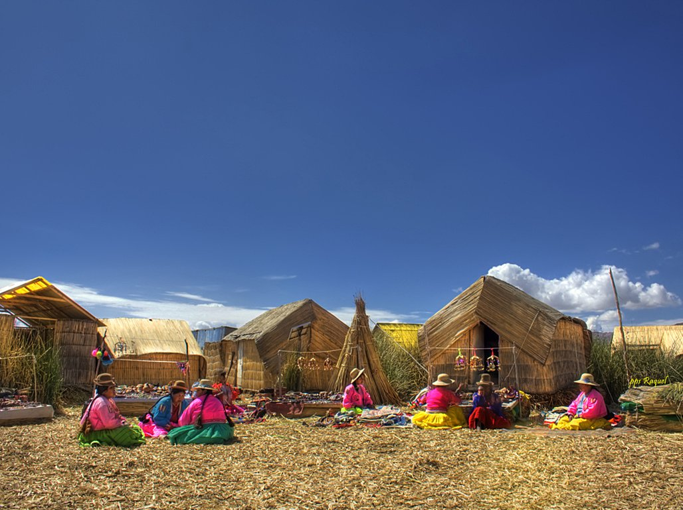

Slide 22
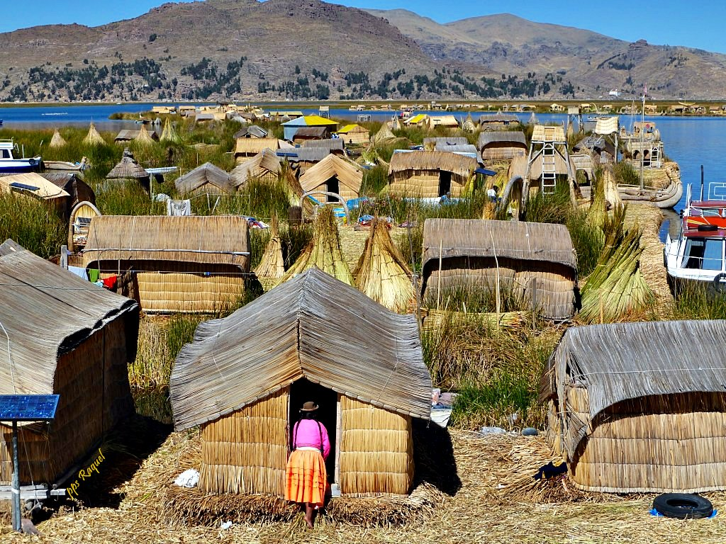

Slide 23
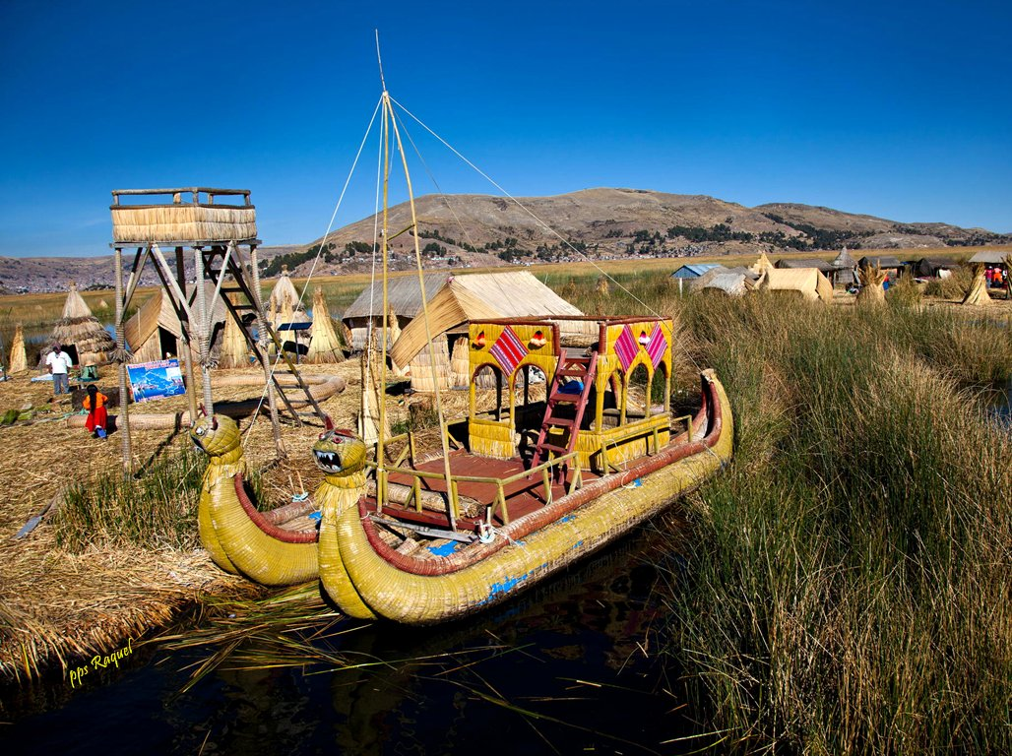

Slide 24
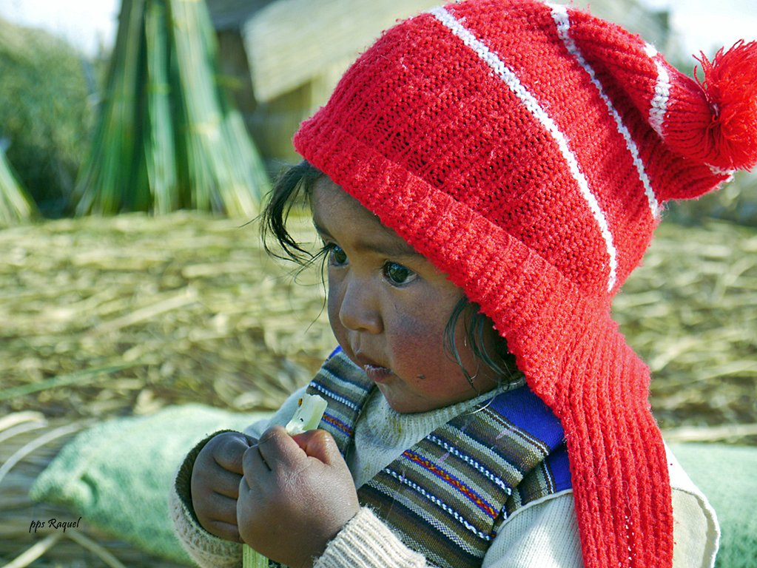

Slide 25
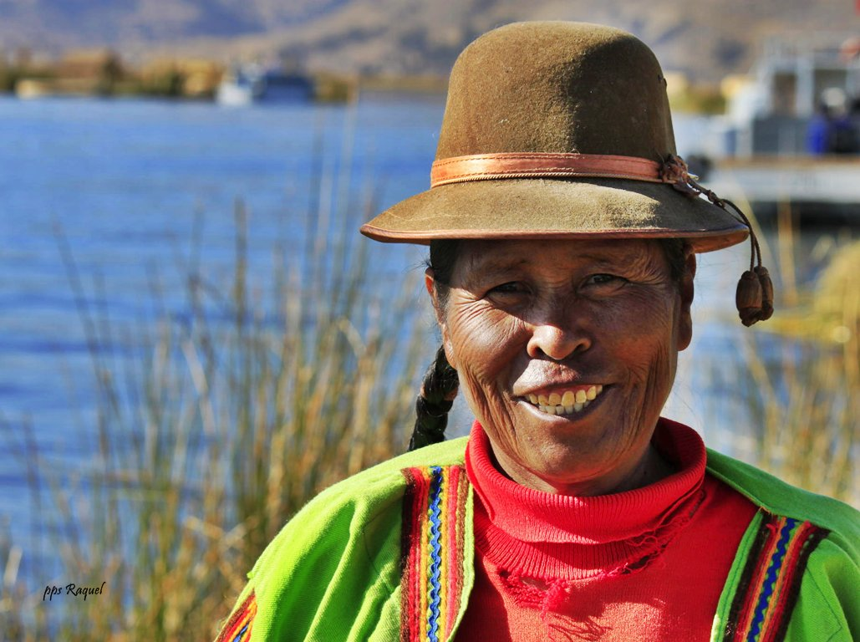

Slide 26
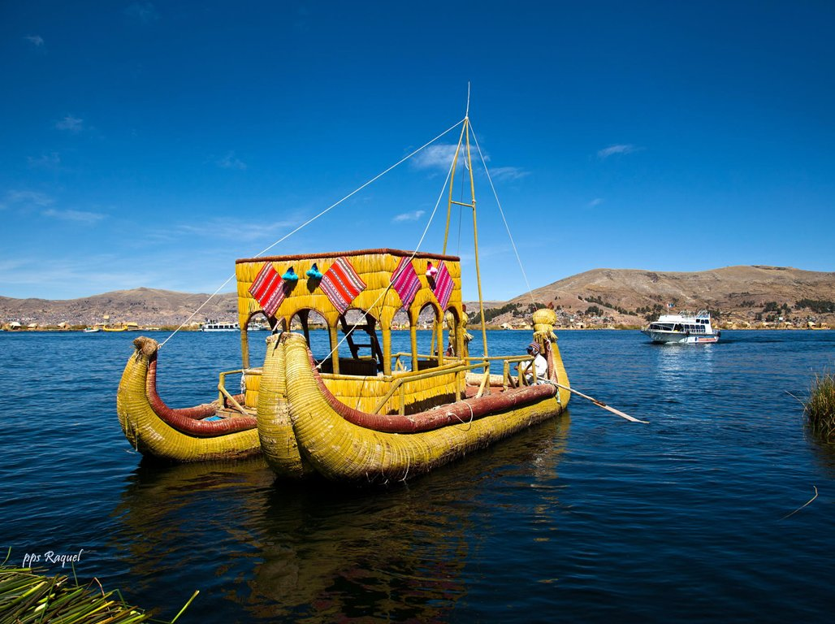

Slide 27
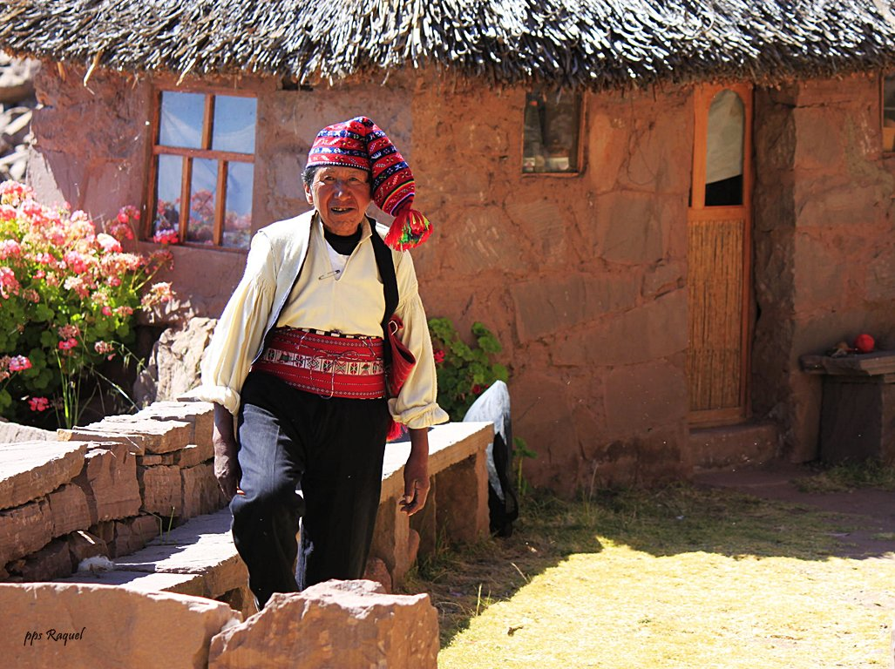

Slide 28
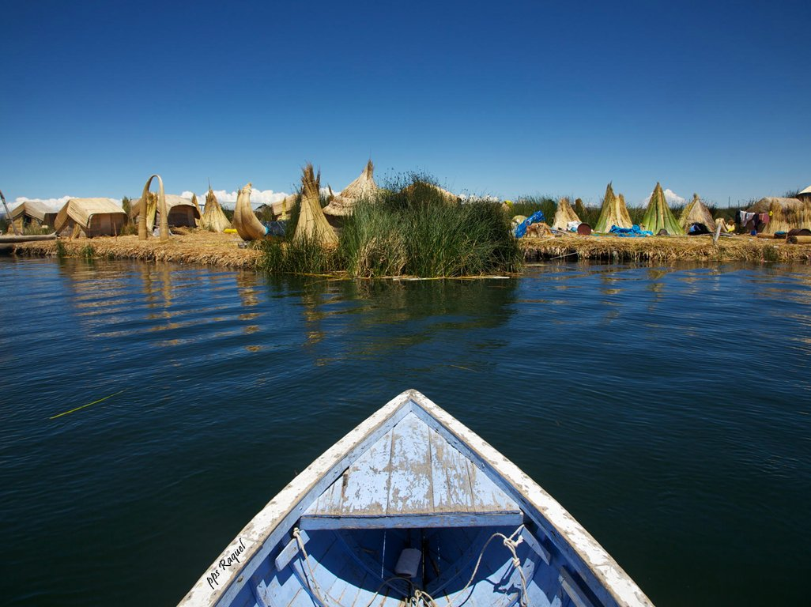

Slide 29
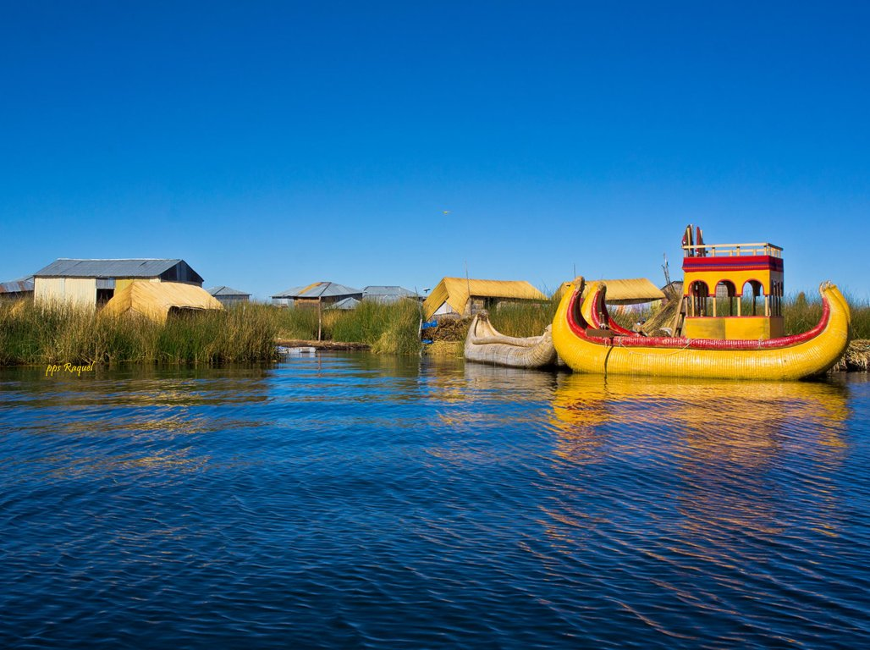

Slide 30
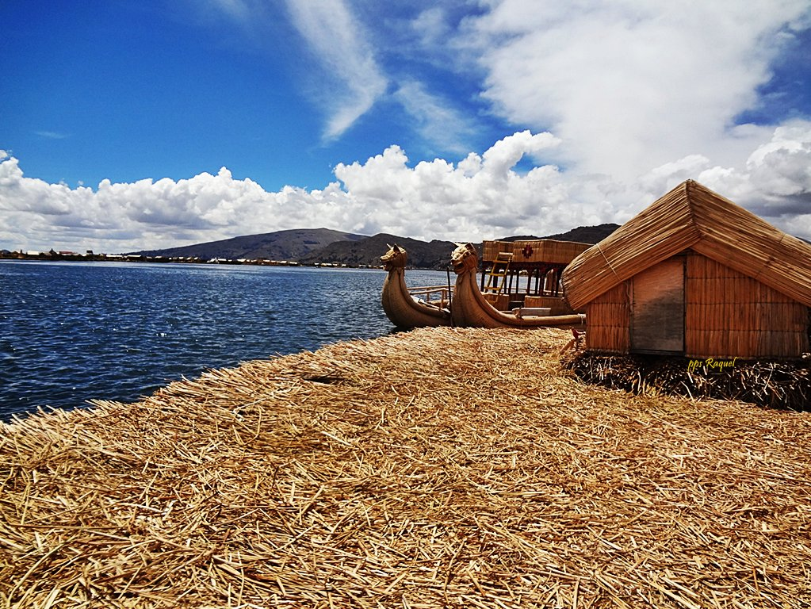

Slide 31
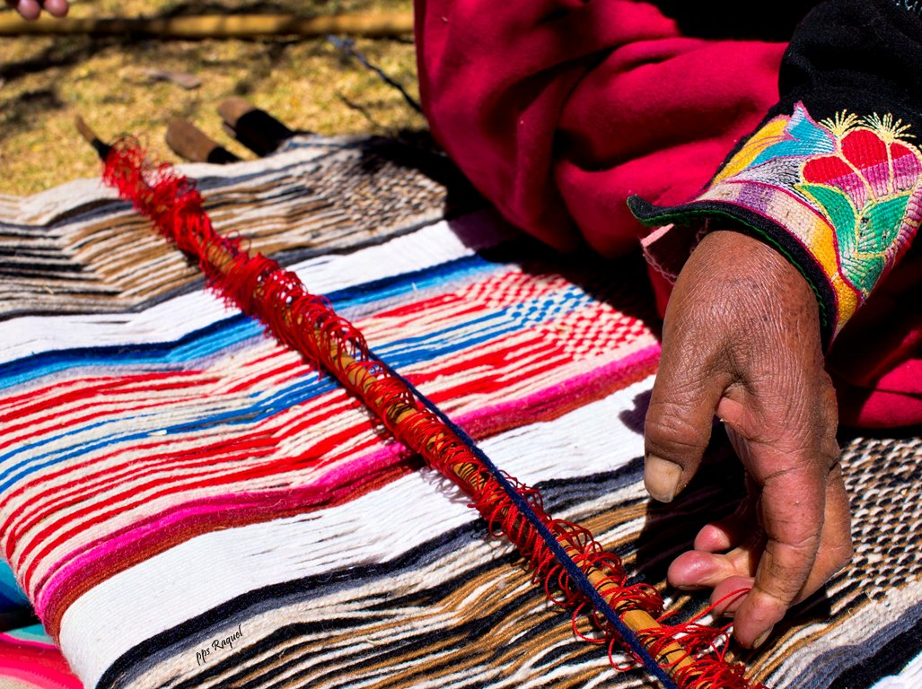

Slide 32
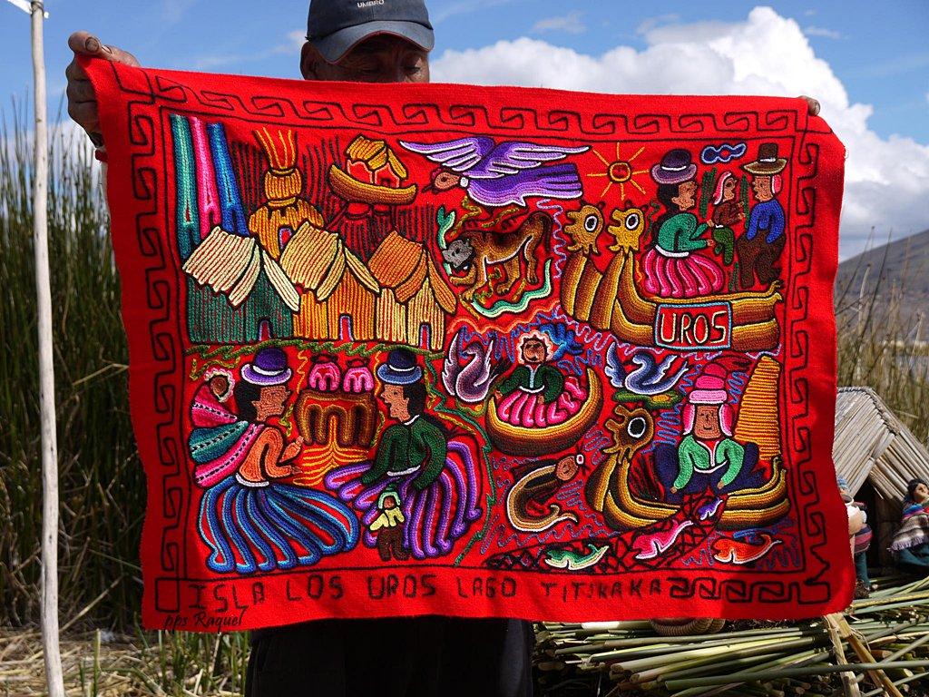

Slide 33
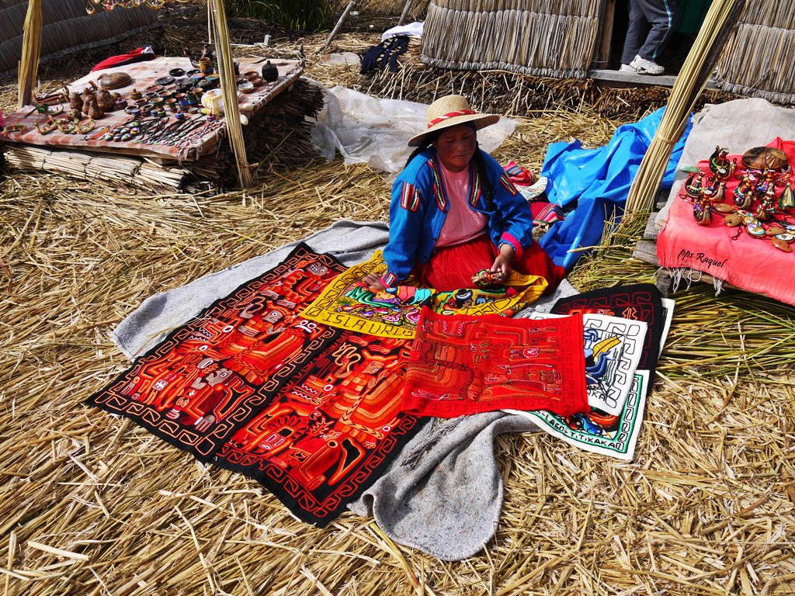

Slide 34
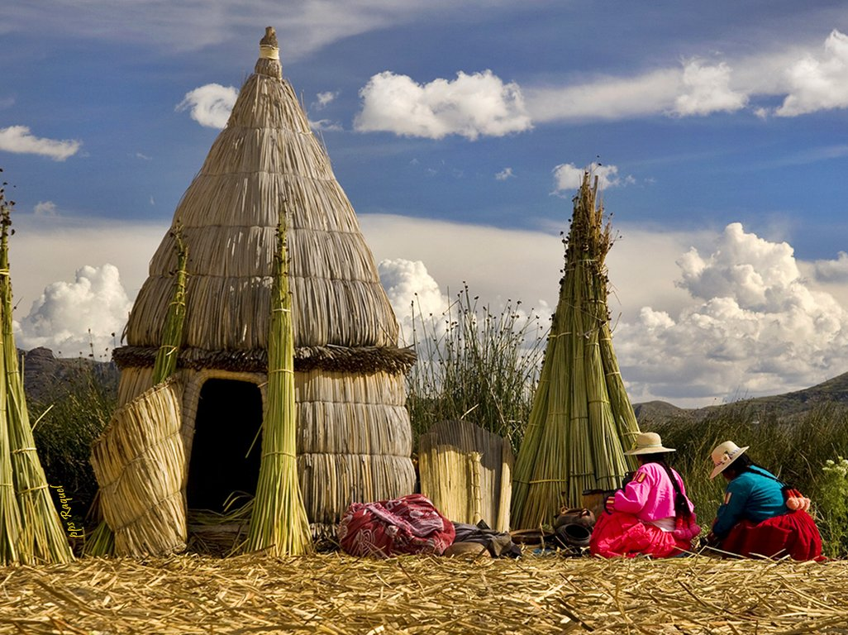

Slide 35
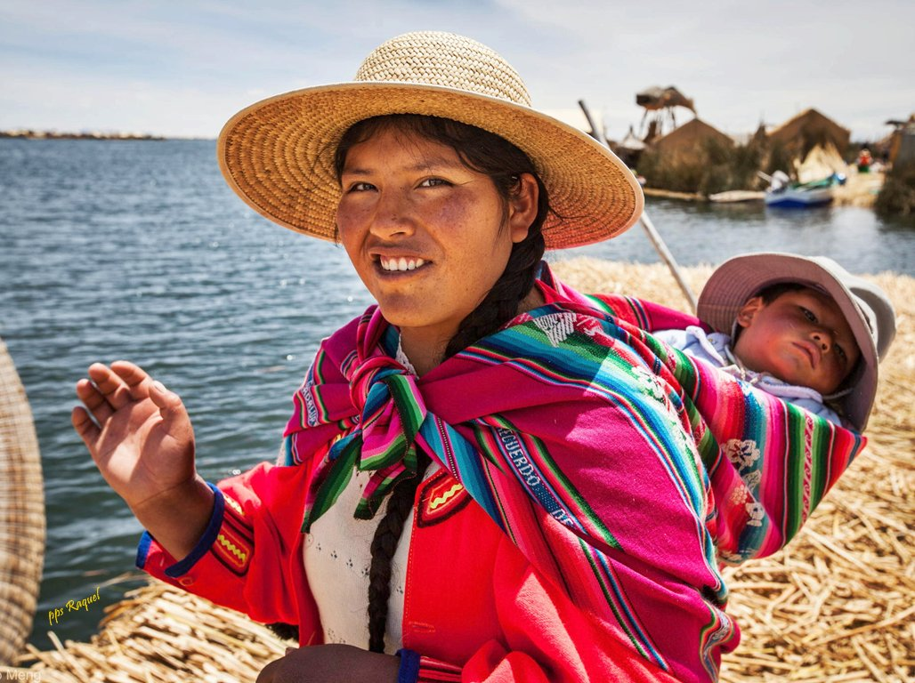

Slide 36
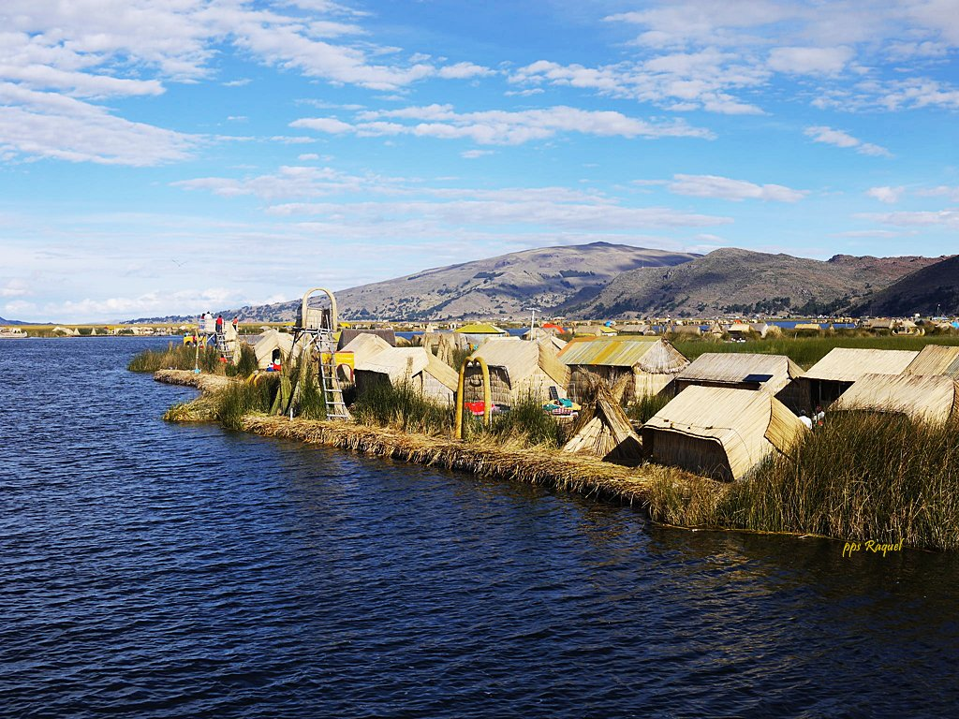

Slide 37
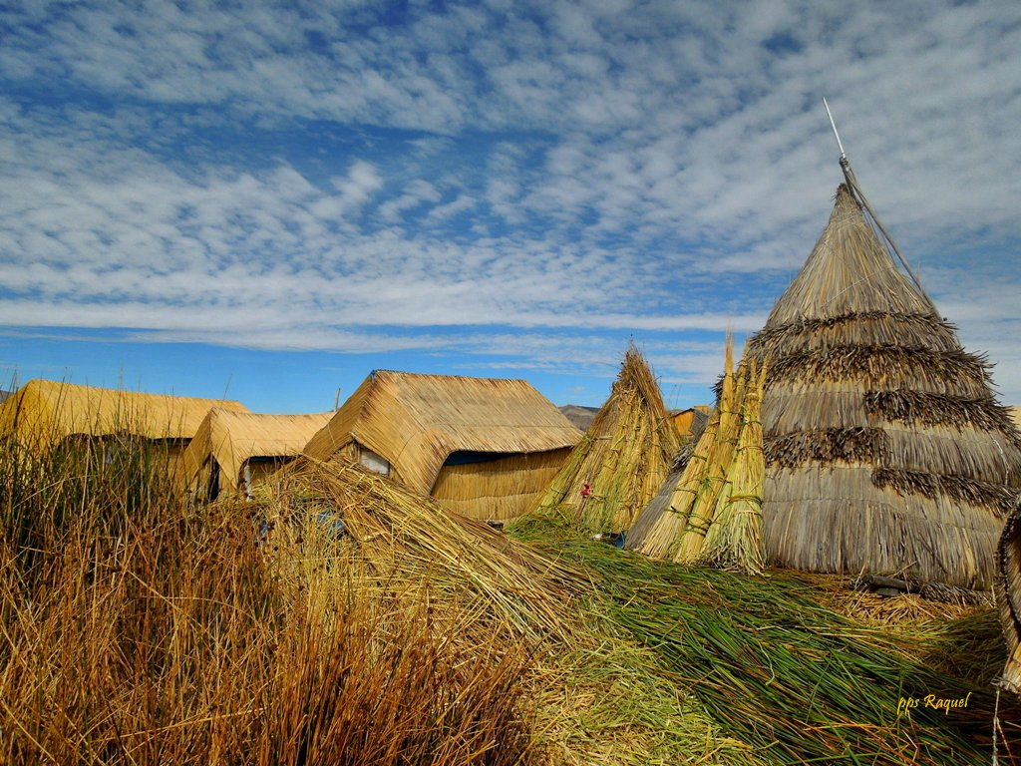


Slide 38
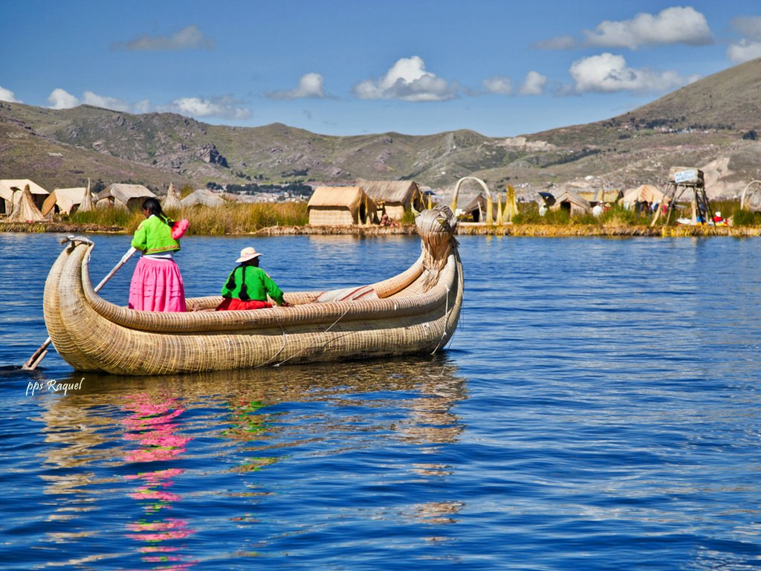

Slide 39
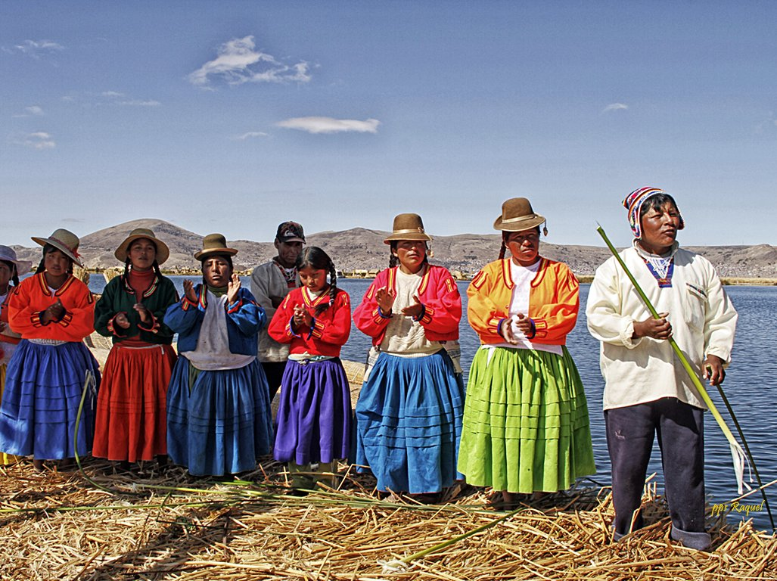

Slide 40
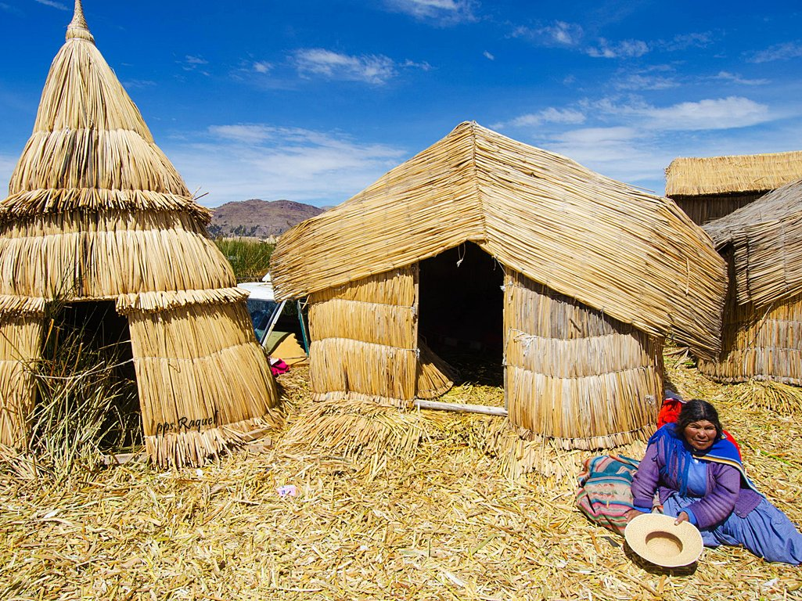

Slide 41
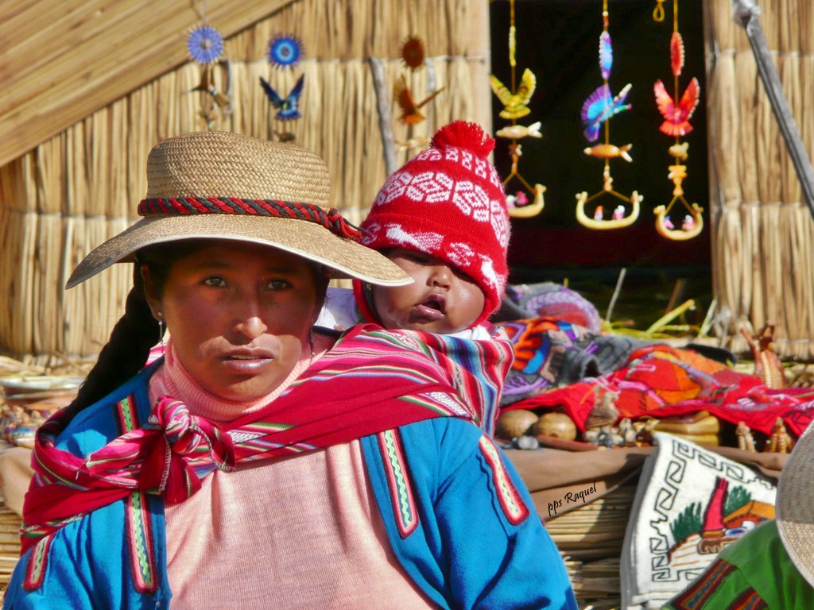

Slide 42
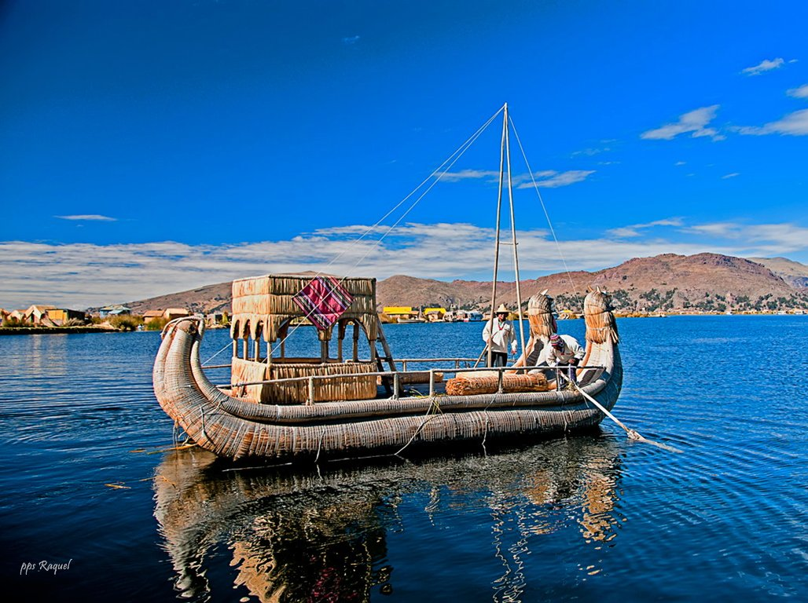

Slide 43
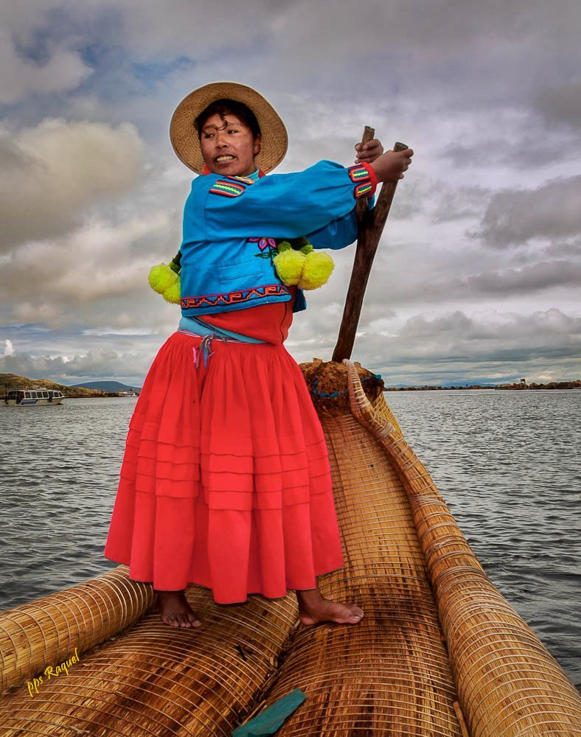

Slide 44
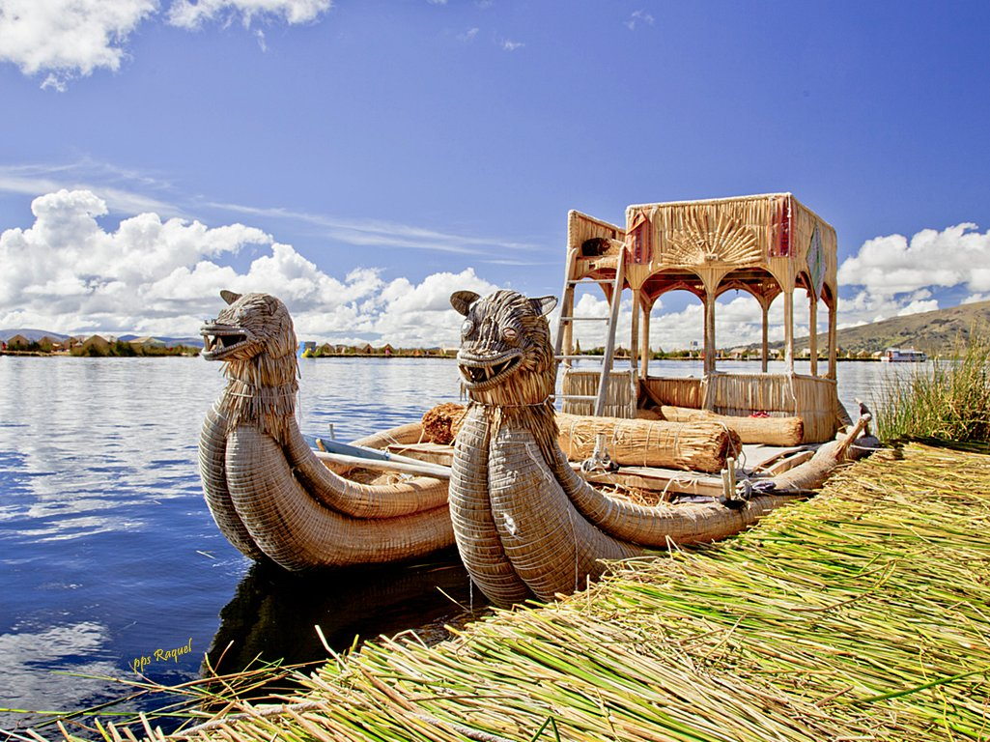

Slide 45
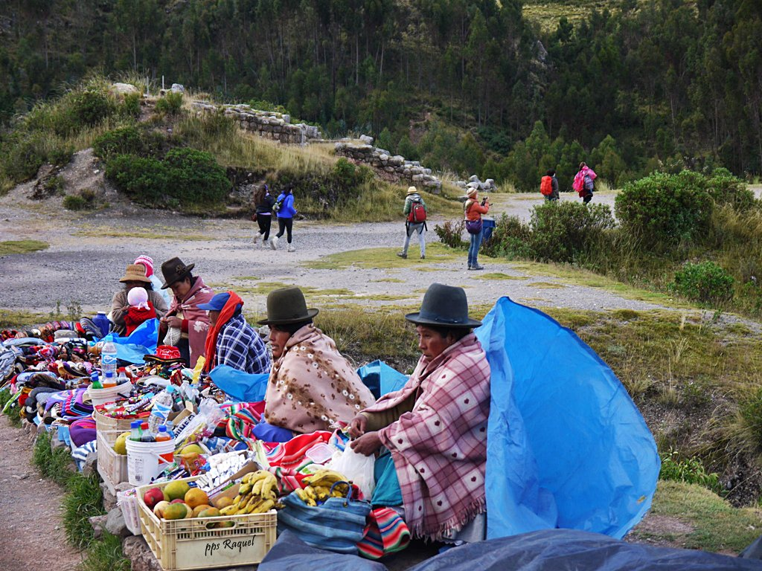

Slide 46
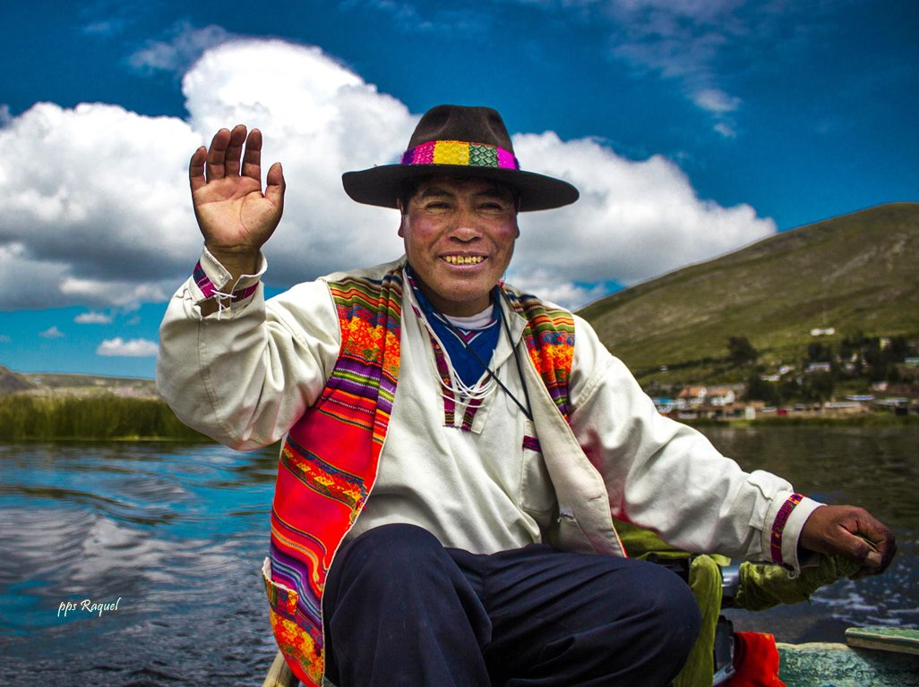

Slide 47
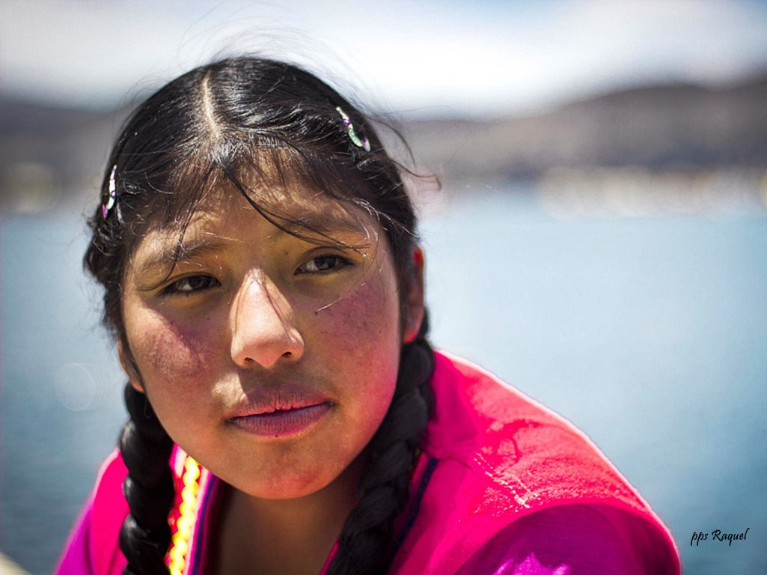

Slide 48
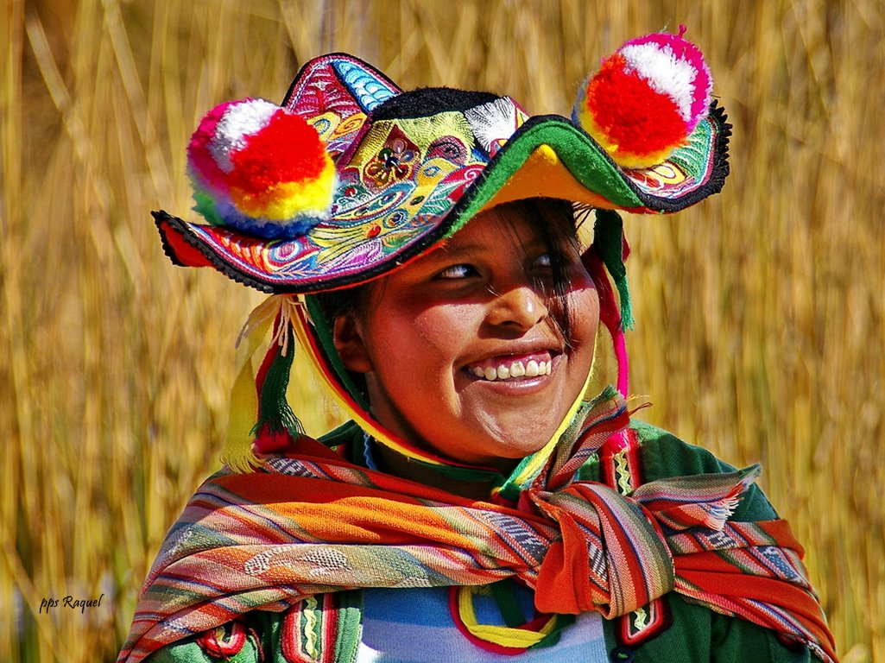

Slide 49
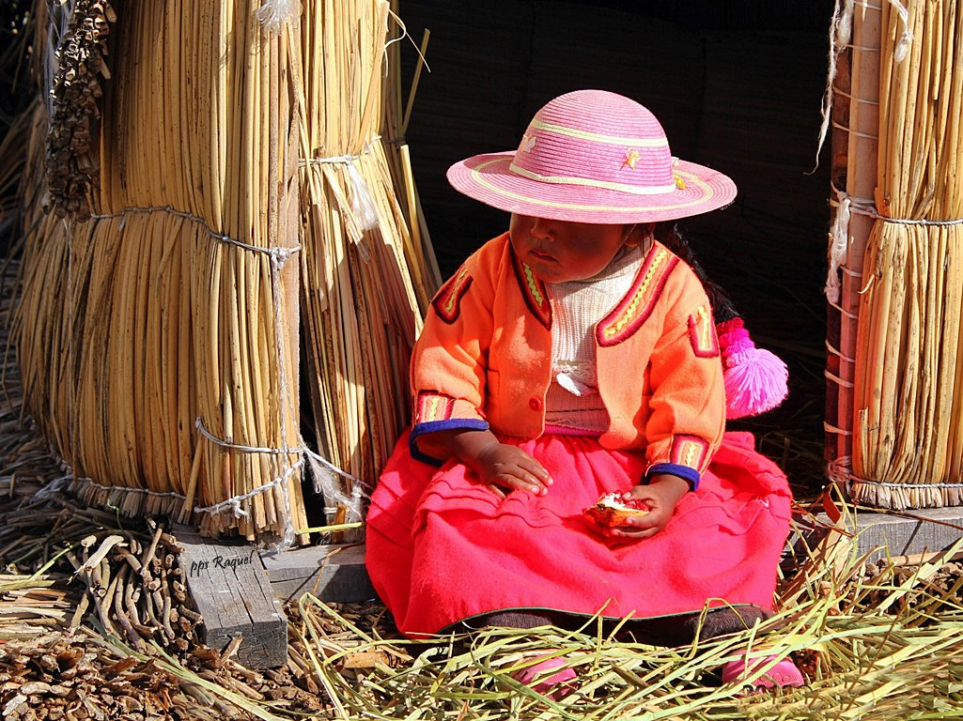

Slide 50
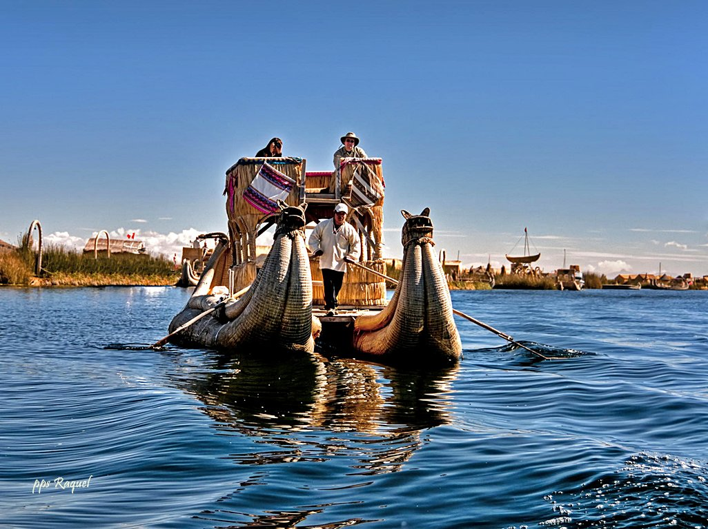

Slide 51
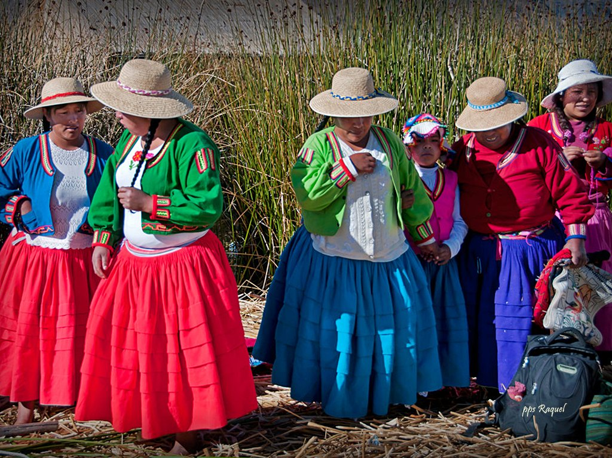

Slide 52


Slide 53


Slide 54


Slide 55


Slide 56


Slide 57


Slide 58


Slide 59


Slide 60


Slide 61


Slide 62


Slide 63


Slide 64


Slide 65


Slide 66


Slide 67



Slide 68




Accede a la sección que desees desde aquí:
PPS Exclusivos
Dedicatorias | Fechas Especiales | Graciosos | Historia y arte | Lugares | Musicales
Naturaleza y Ciencias | Política | Reflexión | Religiosos | Románticos | Salud
Si deseas recibir pps periódicamente en tu correo electrónico subscríbete aquí:

